Slide 1

اسم المقرر
مبادئ الرياضيات
DL-0606-101
استاذ المقرر
د/ نبيل مصطفى منصور
جامعة الملك فيصل
عمادة التعلم الإلكتروني والتعليم عن بعد
كلية إدارة الأعمال
1
جميع الحقوق محفوظة لجامعة الملك فيصل ©
All Rights Reserved for KFU ©

Slide 2
المحاضرة (8)
مبادئ الرياضيات 1 المحاضرة 8
تابع المصفوفات
Matrices

Slide 3
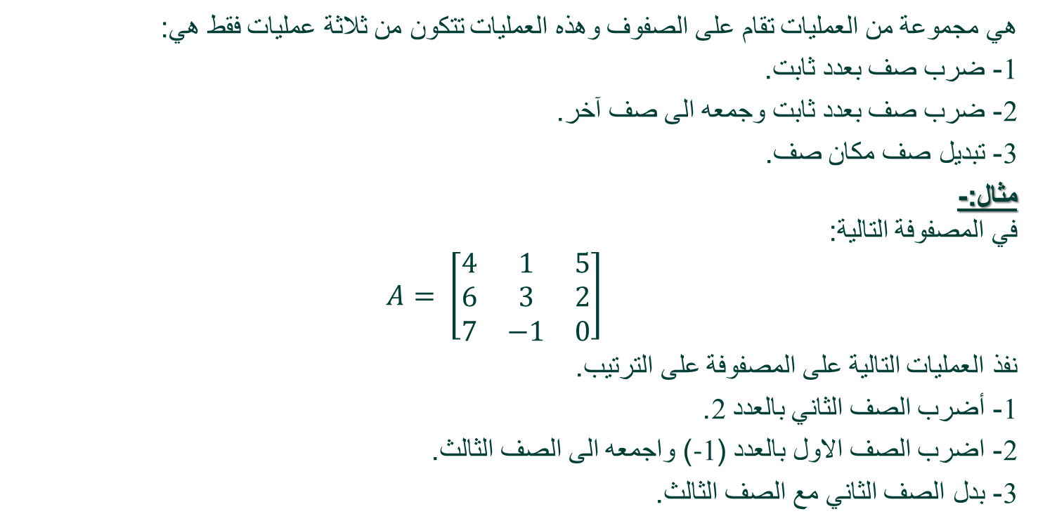
عمليات الصف البسيط :-
هي مجموعة من العمليات تقام على الصفوف وهذه العمليات تتكون من ثلاثة عمليات فقط هي:
1- ضرب صف بعدد ثابت.
2- ضرب صف بعدد ثابت وجمعه الى صف آخر.
3- تبديل صف مكان صف.
مثال:-
في المصفوفة التالية:
$$A= \left[\begin{matrix}4 & 1 & 5 \\ 6 & 3 & 2 \\ 7 & −1 & 0\end{matrix}\right]$$
نفذ العمليات التالية على المصفوفة على الترتيب.
1- أضرب الصف الثاني بالعدد 2.
2- اضرب الصف الاول بالعدد (-1) واجمعه الى الصف الثالث.
3- بدل الصف الثاني مع الصف الثالث.

Slide 4
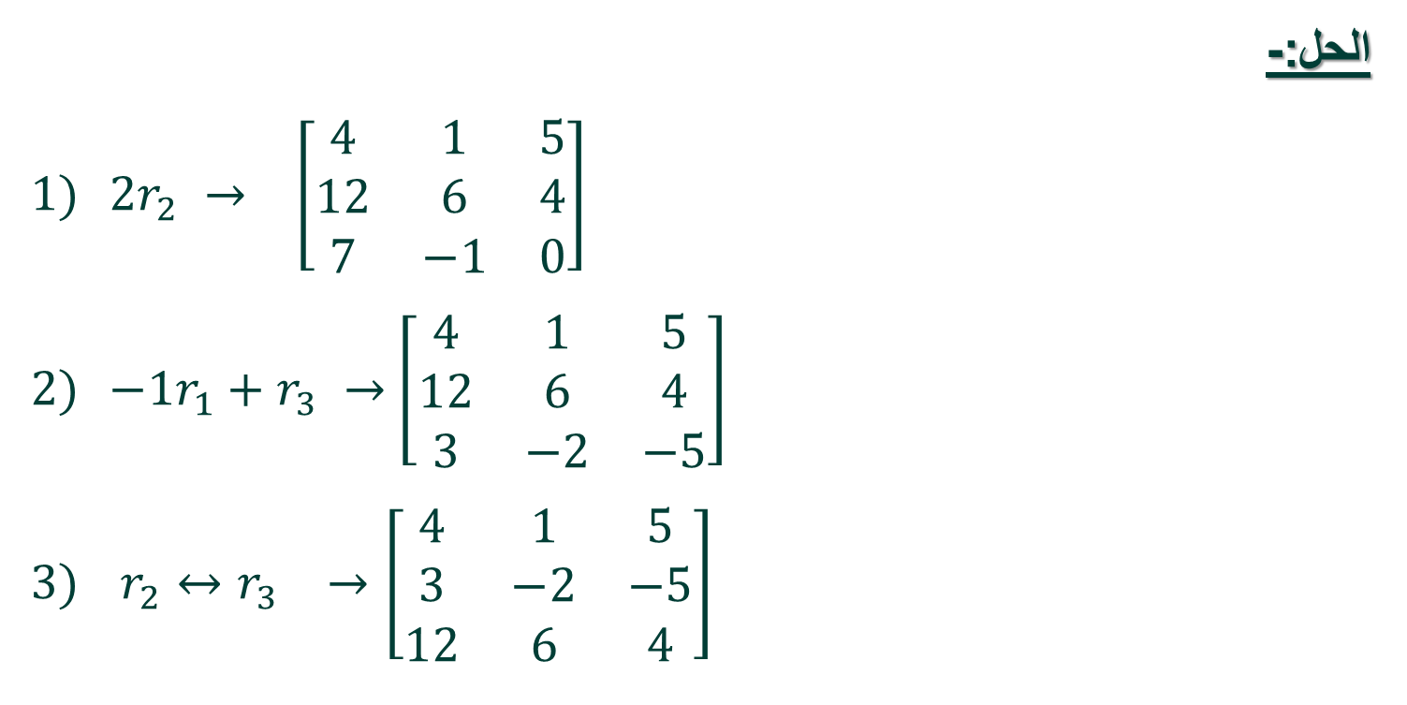
تابع عمليات الصف البسيط :-
الحل:-
$2r_{2} → \left[\begin{matrix}4 & 1 & 5 \\ 12 & 6 & 4 \\ 7 & −1 & 0\end{matrix}\right]$
$−1r_{1}+r_{3} →$ $\left[\begin{matrix}4 & 1 & 5 \\ 12 & 6 & 4 \\ 3 & −2 & −5\end{matrix}\right]$
$r_{2}↔r_{3} →\left[\begin{matrix}4 & 1 & 5 \\ 3 & −2 & −5 \\ 12 & 6 & 4\end{matrix}\right]$

Slide 5
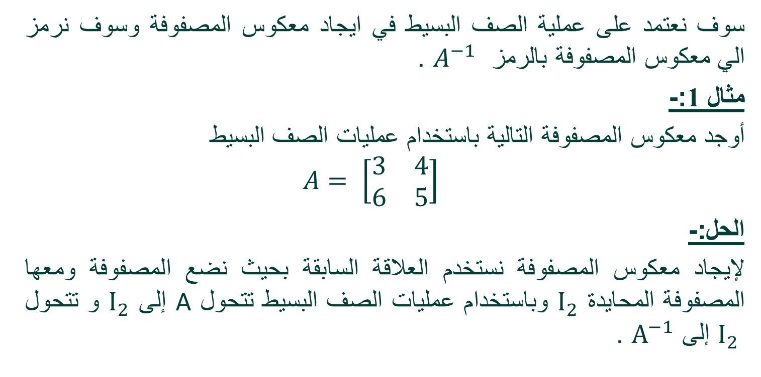
معكوس المصفوفة (مقلوب المصفوفة ) :-
سوف نعتمد على عملية الصف البسيط في ايجاد معكوس المصفوفة وسوف نرمز الي معكوس المصفوفة بالرمز $A^{−1}$ .
مثال 1:-
أوجد معكوس المصفوفة التالية باستخدام عمليات الصف البسيط
$$A= \left[\begin{matrix}3 & 4 \\ 6 & 5\end{matrix}\right]$$
الحل:-
لإيجاد معكوس المصفوفة نستخدم العلاقة السابقة بحيث نضع المصفوفة ومعها المصفوفة المحايدة $I_{2}$ وباستخدام عمليات الصف البسيط تتحول A إلى $I_{2}$ و تتحول $I_{2}$ إلى $A^{−1}$ .

Slide 6
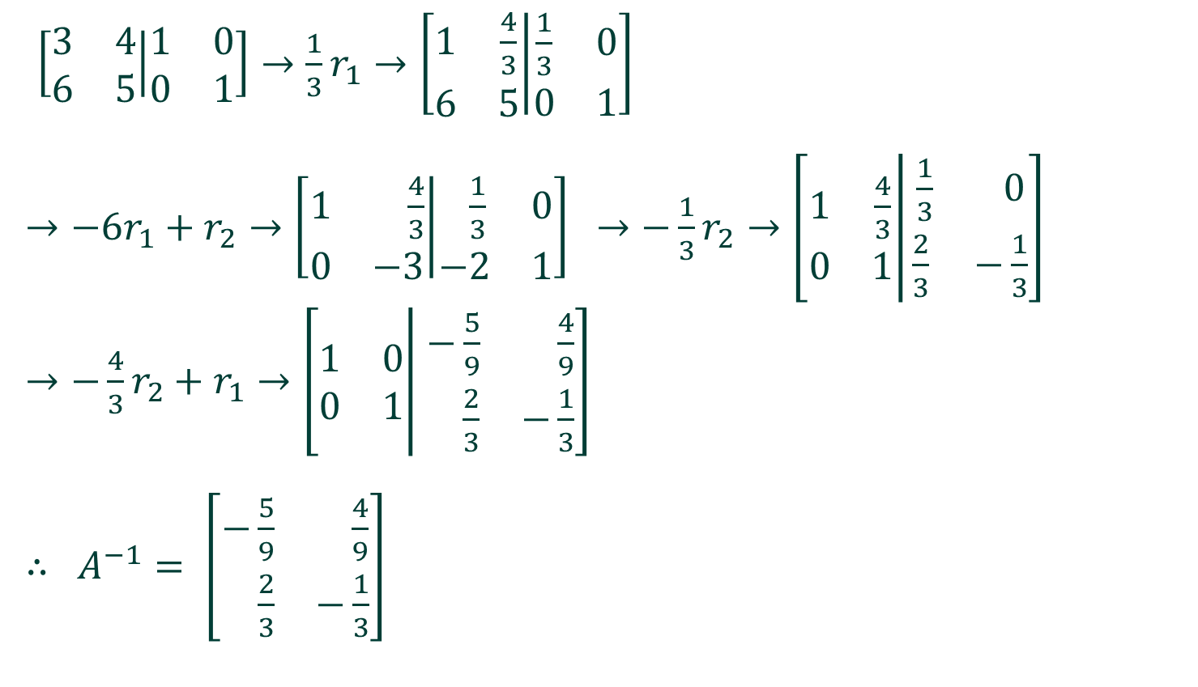
تابع معكوس المصفوفة (مقلوب المصفوفة ) :-
$\left[\begin{matrix}3 & 4 \\ 6 & 5\end{matrix} | \begin{matrix}1 & 0 \\ 0 & 1\end{matrix}\right]→\frac{1}{3}r_{1}→\left[\begin{matrix}1 & \frac{4}{3} \\ 6 & 5\end{matrix} | \begin{matrix}\frac{1}{3} & 0 \\ 0 & 1\end{matrix}\right]$
$→−6r_{1}+r_{2}→\left[\begin{matrix}1 & \frac{4}{3} \\ 0 & −3\end{matrix} | \begin{matrix} \frac{1}{3} & 0 \\ −2 & 1\end{matrix}\right] →−\frac{1}{3}r_{2}→\left[\begin{matrix}1 & \frac{4}{3} \\ 0 & 1\end{matrix} | \begin{matrix} \frac{1}{3} & 0 \\ \frac{2}{3} & −\frac{1}{3}\end{matrix}\right]$ $→−\frac{4}{3}r_{2}+r_{1}→\left[\begin{matrix}1 & 0 \\ 0 & 1\end{matrix} | \begin{matrix} −\frac{5}{9} & \frac{4}{9} \\ \frac{2}{3} & −\frac{1}{3}\end{matrix}\right]$
$∴ A^{−1}= \left[\begin{matrix}−\frac{5}{9} & \frac{4}{9} \\ \frac{2}{3} & −\frac{1}{3}\end{matrix}\right]$

Slide 7
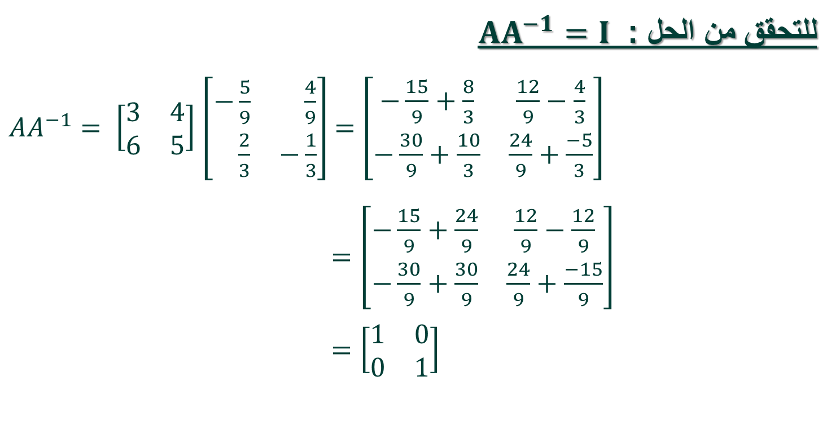
تابع معكوس المصفوفة (مقلوب المصفوفة ) :-
للتحقق من الحل : $AA^{−1}=I$
$AA^{−1}= \left[\begin{matrix}3 & 4 \\ 6 & 5\end{matrix}\right]$ $\left[\begin{matrix}−\frac{5}{9} & \frac{4}{9} \\ \frac{2}{3} & −\frac{1}{3}\end{matrix}\right]$ $=$ $\left[\begin{matrix}−\frac{15}{9}+\frac{8}{3} & \frac{12}{9}−\frac{4}{3} \\ −\frac{30}{9}+\frac{10}{3} & \frac{24}{9}+\frac{−5}{3}\end{matrix}\right]$
$=\left[\begin{matrix}−\frac{15}{9}+\frac{24}{9} & \frac{12}{9}−\frac{12}{9} \\ −\frac{30}{9}+\frac{30}{9} & \frac{24}{9}+\frac{−15}{9}\end{matrix}\right]$
$=\left[\begin{matrix}1 & 0 \\ 0 & 1\end{matrix}\right]$

Slide 8
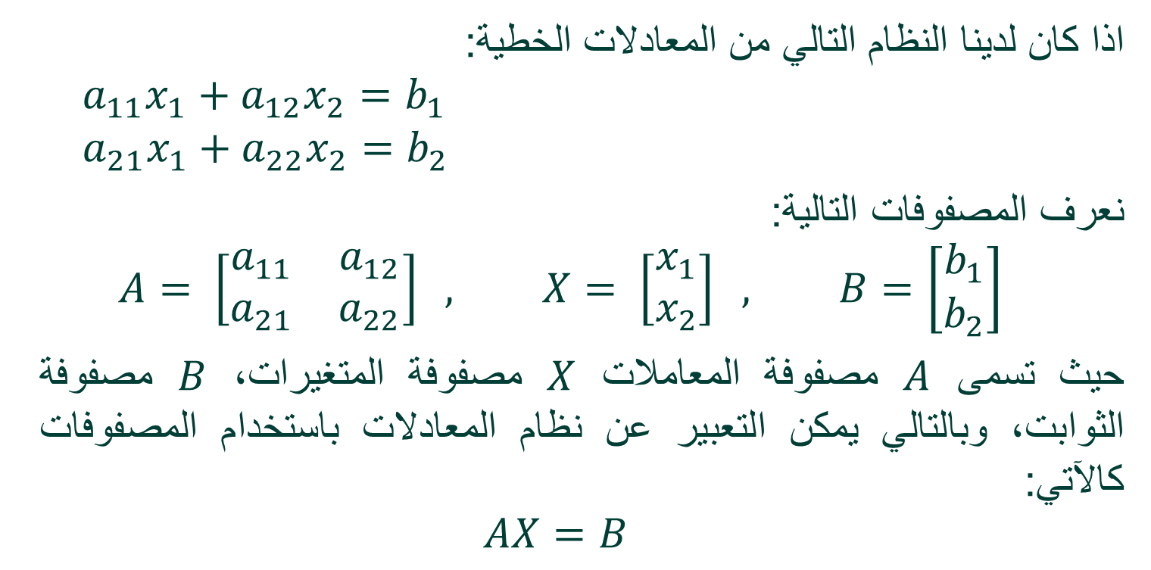
حل أنظمة المعادلات الخطية باستخدام عمليات الصف البسيط :-
اذا كان لدينا النظام التالي من المعادلات الخطية:
$$a_{11}x_{1}+a_{12}x_{2}=b_{1}$$
$$a_{21}x_{1}+a_{22}x_{2}=b_{2}$$
نعرف المصفوفات التالية:
$$A= \left[\begin{matrix}a_{11} & a_{12} \\ a_{21} & a_{22}\end{matrix}\right] , X= \left[\begin{matrix}x_{1} \\ x_{2}\end{matrix}\right] , B=\left[\begin{matrix}b_{1} \\ b_{2}\end{matrix}\right]$$
حيث تسمى $A$ مصفوفة المعاملات $X$ مصفوفة المتغيرات، $B$ مصفوفة الثوابت، وبالتالي يمكن التعبير عن نظام المعادلات باستخدام المصفوفات كالآتي:
$$AX=B$$

Slide 9
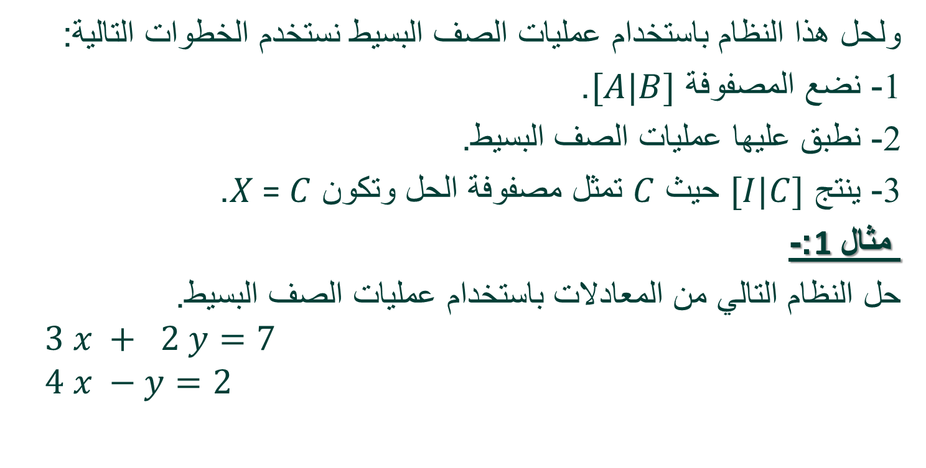
تابع حل أنظمة المعادلات الخطية باستخدام عمليات الصف البسيط :-
ولحل هذا النظام باستخدام عمليات الصف البسيط نستخدم الخطوات التالية:
1- نضع المصفوفة $[A|B]$.
2- نطبق عليها عمليات الصف البسيط.
3- ينتج $[I|C]$ حيث $C$ تمثل مصفوفة الحل وتكون $X$ = $C$.
مثال 1:-
حل النظام التالي من المعادلات باستخدام عمليات الصف البسيط.
$$3 x + 2 y=7$$
$$4 x −y=2$$

Slide 10
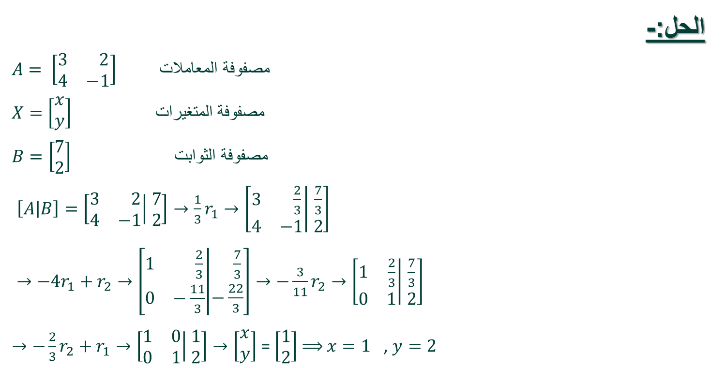
تابع حل أنظمة المعادلات الخطية باستخدام عمليات الصف البسيط :-
الحل:-
$A= \left[\begin{matrix}3 & 2 \\ 4 & −1\end{matrix}\right]$ مصفوفة المعاملات
$X=\left[\begin{matrix}x \\ y\end{matrix}\right]$ مصفوفة المتغيرات
$B=\left[\begin{matrix}7 \\ 2\end{matrix}\right]$ مصفوفة الثوابت
$\left[A | B\right]=\left[\begin{matrix}3 & 2 \\ 4 & −1\end{matrix} | \begin{matrix} 7 \\ 2\end{matrix}\right]→\frac{1}{3}r_{1}→\left[\begin{matrix}3 & \frac{2}{3} \\ 4 & −1\end{matrix} | \begin{matrix} \frac{7}{3} \\ 2\end{matrix}\right]$
$→−4r_{1}+r_{2}→\left[\begin{matrix}1 & \frac{2}{3} \\ 0 & −\frac{11}{3}\end{matrix} | \begin{matrix} \frac{7}{3} \\ −\frac{22}{3}\end{matrix}\right]→−\frac{3}{11}r_{2}→\left[\begin{matrix}1 & \frac{2}{3} \\ 0 & 1\end{matrix} | \begin{matrix} \frac{7}{3} \\ 2\end{matrix}\right]$
$→−\frac{2}{3}r_{2}+r_{1}→\left[\begin{matrix}1 & 0 \\ 0 & 1\end{matrix} | \begin{matrix} 1 \\ 2\end{matrix}\right]→\left[\begin{matrix}x \\ y\end{matrix}\right]$ = $\left[\begin{matrix}1 \\ 2\end{matrix}\right]$ $⟹$ $x=1$ , $y=2$

Slide 11
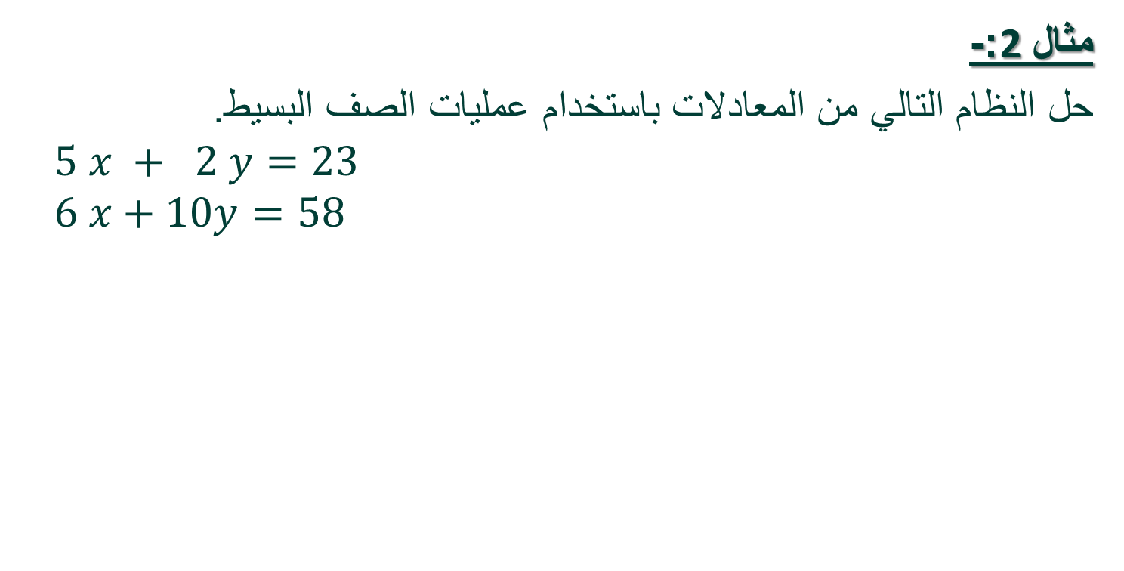
تابع حل أنظمة المعادلات الخطية باستخدام عمليات الصف البسيط :-
مثال 2:-
حل النظام التالي من المعادلات باستخدام عمليات الصف البسيط.
$$5 x + 2 y=23$$
$$6 x+10y=58$$

Slide 12
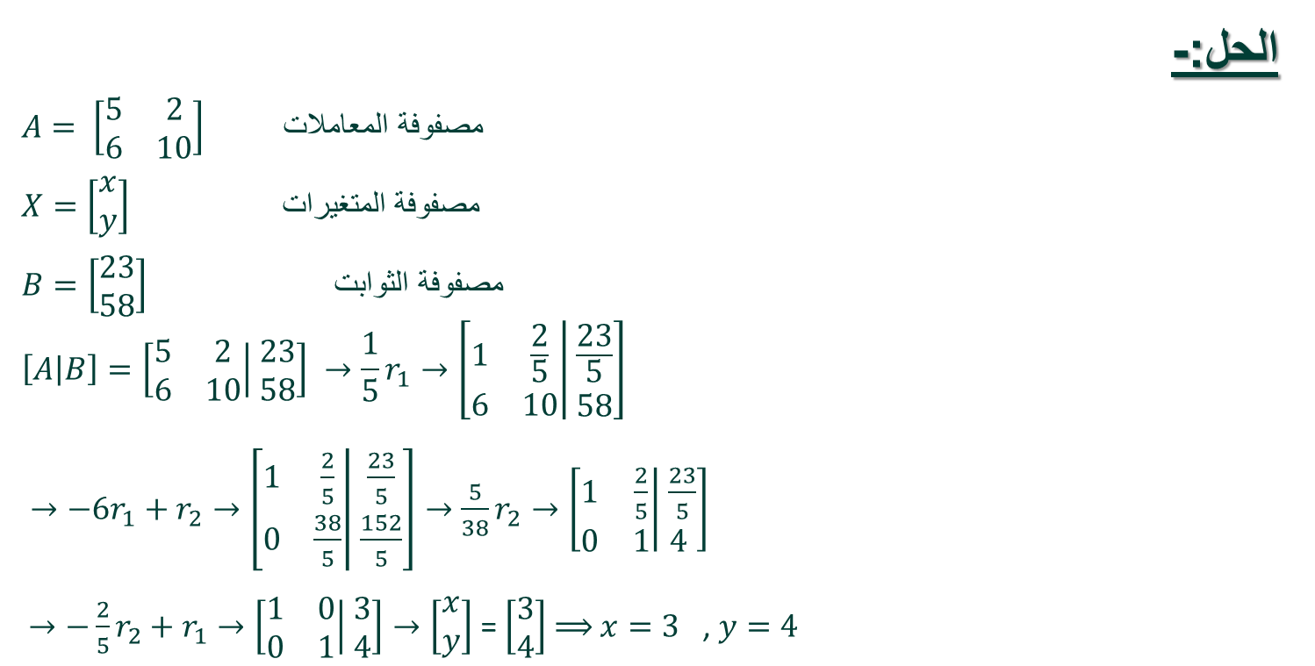
تابع حل أنظمة المعادلات الخطية باستخدام عمليات الصف البسيط :-
الحل:-
$A= \left[\begin{matrix}5 & 2 \\ 6 & 10\end{matrix}\right]$ مصفوفة المعاملات
$X=\left[\begin{matrix}x \\ y\end{matrix}\right]$ مصفوفة المتغيرات
$B=\left[\begin{matrix}23 \\ 58\end{matrix}\right]$ مصفوفة الثوابت
$$\left[A | B\right]=\left[\begin{matrix}5 & 2 \\ 6 & 10\end{matrix} | \begin{matrix} 23 \\ 58\end{matrix}\right] →\frac{1}{5}r_{1}→\left[\begin{matrix}1 & \frac{2}{5} \\ 6 & 10\end{matrix} | \begin{matrix} \frac{23}{5} \\ 58\end{matrix}\right]$$
$→−6r_{1}+r_{2}→\left[\begin{matrix}1 & \frac{2}{5} \\ 0 & \frac{38}{5}\end{matrix} | \begin{matrix} \frac{23}{5} \\ \frac{152}{5}\end{matrix}\right]→\frac{5}{38}r_{2}→\left[\begin{matrix}1 & \frac{2}{5} \\ 0 & 1\end{matrix} | \begin{matrix} \frac{23}{5} \\ 4\end{matrix}\right]$
$→−\frac{2}{5}r_{2}+r_{1}→\left[\begin{matrix}1 & 0 \\ 0 & 1\end{matrix} | \begin{matrix} 3 \\ 4\end{matrix}\right]→\left[\begin{matrix}x \\ y\end{matrix}\right]$ = $\left[\begin{matrix}3 \\ 4\end{matrix}\right]$ $⟹$ $x=3$ , $y=4$

Slide 13
التطبيقات التجارية للمصفوفات :-
مثال 1:-
تنتج شركة النجاح نوعين من الدفاتر المدرسية النوع الأول (دفتر 60 ورقة) ويباع بسعر 2 ريال ويحتاج إلى 3 ساعات عمل في قسم القص و 2 ساعة عمل في قسم التجميع، والنوع الثاني (دفتر 120 ورقة) يباع بسعر 3 ريال ويحتاج إلى 2 ساعة عمل في قسم القص و 4 ساعات عمل في قسم التجميع، فإذا علمت أن الساعات المتاحة في قسم القص هي 35 ساعة، و 50 ساعة في قسم التجميع، المطلوب باستخدام اسلوب المصفوفات أوجد الكمية المثلى من الانتاج والتي تحقق أعلى ربح ممكن.

Slide 14
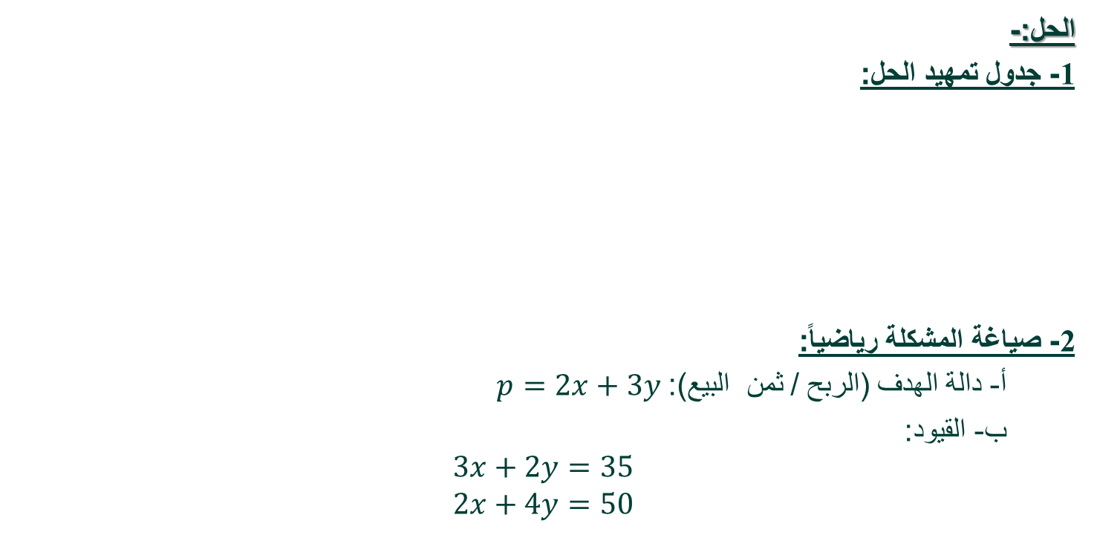
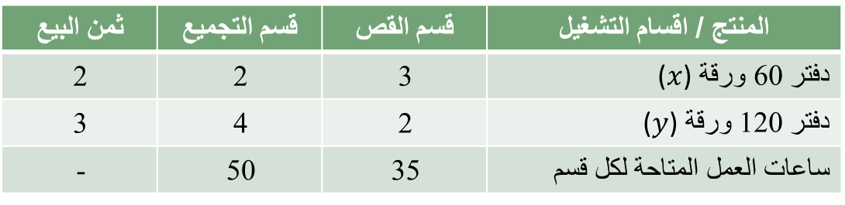
تابع التطبيقات التجارية للمصفوفات :-
الحل:-
1- جدول تمهيد الحل:
2- صياغة المشكلة رياضياً:
أ- دالة الهدف (الربح / ثمن البيع): $p=2x+3y$
ب- القيود:
$$3x+2y=35$$
$$2x+4y=50$$
ثمن البيع | قسم التجميع | قسم القص | المنتج / اقسام التشغيل
2 | 2 | 3 | دفتر 60 ورقة ($x$)
3 | 4 | 2 | دفتر 120 ورقة ($y$)
- | 50 | 35 | ساعات العمل المتاحة لكل قسم

Slide 15
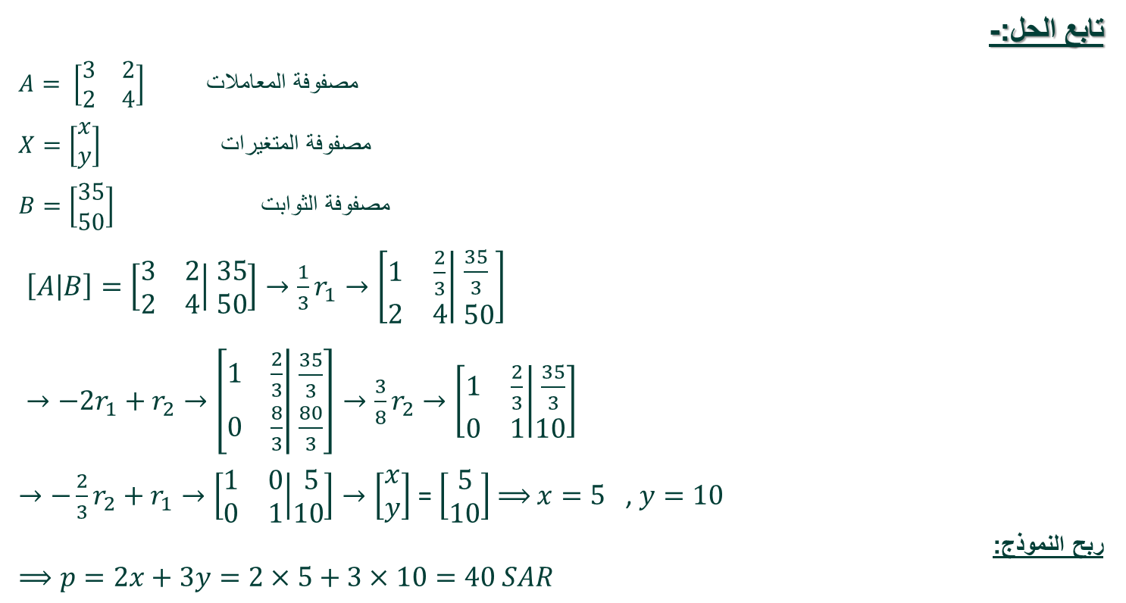
تابع التطبيقات التجارية للمصفوفات :-
تابع الحل:-
$A= \left[\begin{matrix}3 & 2 \\ 2 & 4\end{matrix}\right]$ مصفوفة المعاملات
$X=\left[\begin{matrix}x \\ y\end{matrix}\right]$ مصفوفة المتغيرات
$B=\left[\begin{matrix}35 \\ 50\end{matrix}\right]$ مصفوفة الثوابت
$\left[A | B\right]=\left[\begin{matrix}3 & 2 \\ 2 & 4\end{matrix} | \begin{matrix} 35 \\ 50\end{matrix}\right]→\frac{1}{3}r_{1}→\left[\begin{matrix}1 & \frac{2}{3} \\ 2 & 4\end{matrix} | \begin{matrix}\frac{35}{3} \\ 50\end{matrix}\right]$
$→−2r_{1}+r_{2}→\left[\begin{matrix}1 & \frac{2}{3} \\ 0 & \frac{8}{3}\end{matrix} | \begin{matrix} \frac{35}{3} \\ \frac{80}{3}\end{matrix}\right]→\frac{3}{8}r_{2}→\left[\begin{matrix}1 & \frac{2}{3} \\ 0 & 1\end{matrix} | \begin{matrix} \frac{35}{3} \\ 10\end{matrix}\right]$
$→−\frac{2}{3}r_{2}+r_{1}→\left[\begin{matrix}1 & 0 \\ 0 & 1\end{matrix} | \begin{matrix} 5 \\ 10\end{matrix}\right]→\left[\begin{matrix}x \\ y\end{matrix}\right]$ = $\left[\begin{matrix}5 \\ 10\end{matrix}\right]$ $⟹$ $x=5$ , $y=10$
ربح النموذج:
$$⟹p=2x+3y=2×5+3×10=40 SAR$$

Slide 16
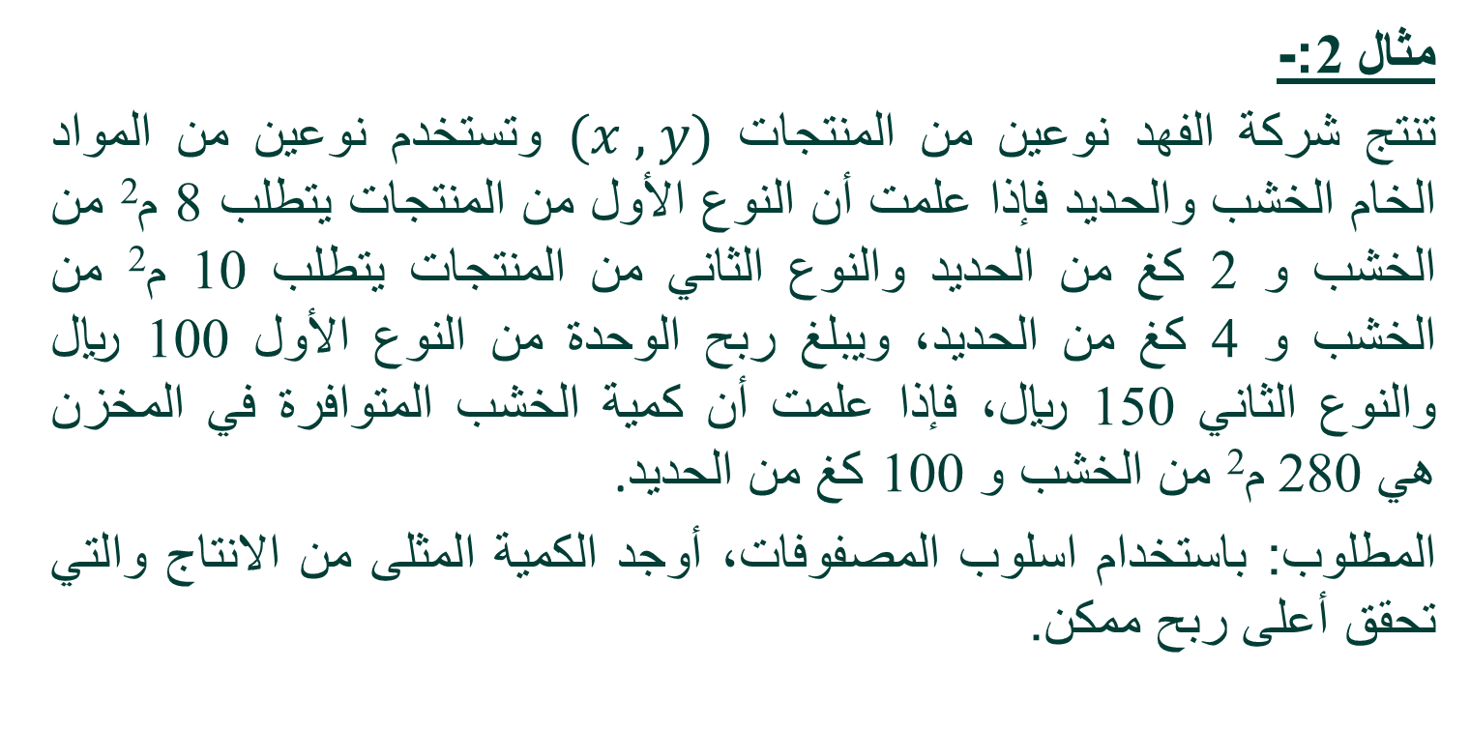
تابع التطبيقات التجارية للمصفوفات :-
مثال 2:-
تنتج شركة الفهد نوعين من المنتجات$(x , y)$ وتستخدم نوعين من المواد الخام الخشب والحديد فإذا علمت أن النوع الأول من المنتجات يتطلب 8م² من الخشب و 2 كغ من الحديد والنوع الثاني من المنتجات يتطلب 10م² من الخشب و 4 كغ من الحديد، ويبلغ ربح الوحدة من النوع الأول 100 ريال والنوع الثاني 150 ريال، فإذا علمت أن كمية الخشب المتوافرة في المخزن هي 280م² من الخشب و 100 كغ من الحديد.
المطلوب: باستخدام اسلوب المصفوفات، أوجد الكمية المثلى من الانتاج والتي تحقق أعلى ربح ممكن.

Slide 17
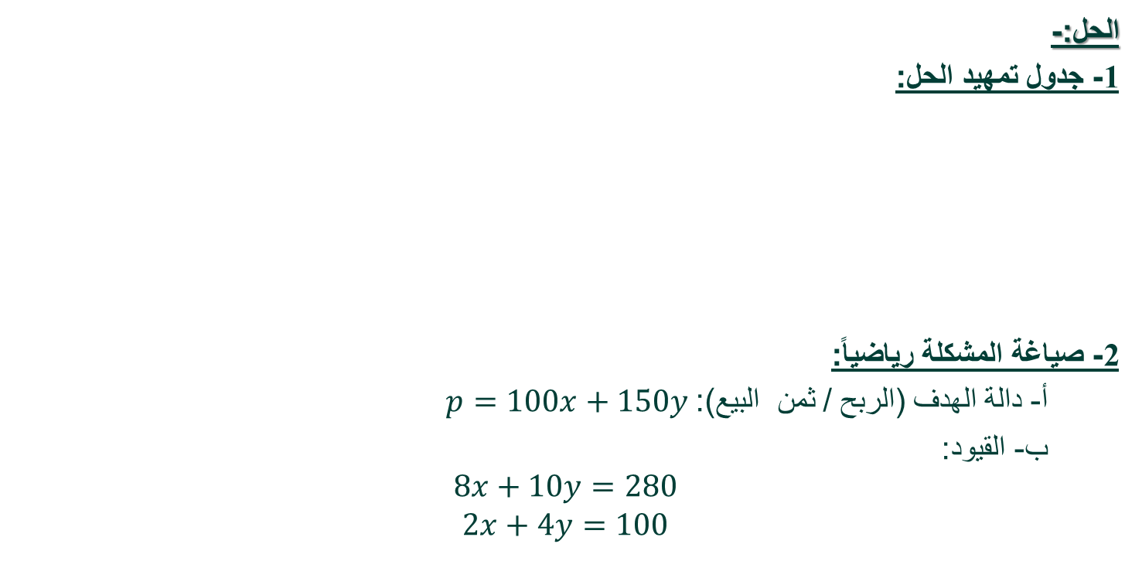
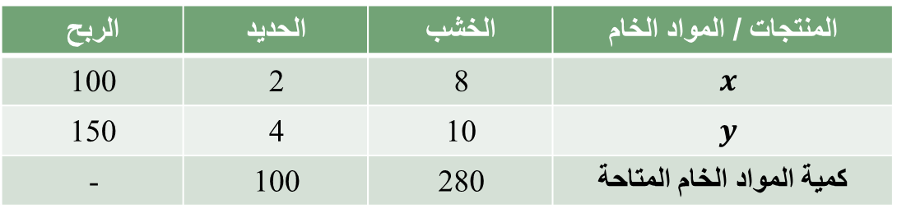
تابع التطبيقات التجارية للمصفوفات :-
الحل:-
1- جدول تمهيد الحل:
2- صياغة المشكلة رياضياً:
أ- دالة الهدف (الربح / ثمن البيع): $p=100x+150y$
ب- القيود:
$$8x+10y=280$$
$$2x+4y=100$$
الربح | الحديد | الخشب | المنتجات / المواد الخام
100 | 2 | 8 | $$x$$
150 | 4 | 10 | $$y$$
- | 100 | 280 | كمية المواد الخام المتاحة

Slide 18
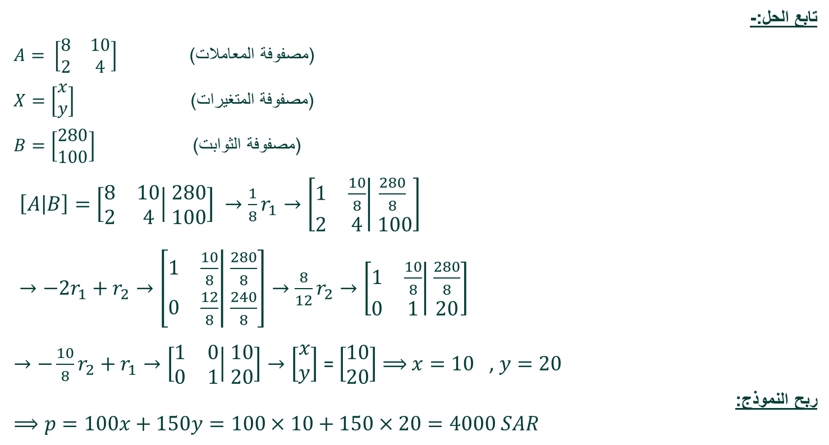
تابع التطبيقات التجارية للمصفوفات :-
تابع الحل:-
$A= \left[\begin{matrix}8 & 10 \\ 2 & 4\end{matrix}\right]$ (مصفوفة المعاملات)
$X=\left[\begin{matrix}x \\ y\end{matrix}\right]$ (مصفوفة المتغيرات)
$B=\left[\begin{matrix}280 \\ 100\end{matrix}\right]$ (مصفوفة الثوابت)
$\left[A | B\right]=\left[\begin{matrix}8 & 10 \\ 2 & 4\end{matrix} | \begin{matrix} 280 \\ 100\end{matrix}\right] →\frac{1}{8}r_{1}→\left[\begin{matrix}1 & \frac{10}{8} \\ 2 & 4\end{matrix} | \begin{matrix}\frac{280}{8} \\ 100\end{matrix}\right]$
$→−2r_{1}+r_{2}→\left[\begin{matrix}1 & \frac{10}{8} \\ 0 & \frac{12}{8}\end{matrix} | \begin{matrix} \frac{280}{8} \\ \frac{240}{8}\end{matrix}\right]→\frac{8}{12}r_{2}→\left[\begin{matrix}1 & \frac{10}{8} \\ 0 & 1\end{matrix} | \begin{matrix} \frac{280}{8} \\ 20\end{matrix}\right]$
$→−\frac{10}{8}r_{2}+r_{1}→\left[\begin{matrix}1 & 0 \\ 0 & 1\end{matrix} | \begin{matrix} 10 \\ 20\end{matrix}\right]→\left[\begin{matrix}x \\ y\end{matrix}\right]$ = $\left[\begin{matrix}10 \\ 20\end{matrix}\right]$ $⟹$ $x=10$ , $y=20$
ربح النموذج:
$$⟹p=100x+150y=100×10+150×20=4000 SAR$$

Slide 19
التطبيقات التجارية للمصفوفات :-
مثال 3:-
تنتج شركة الأحلام للثلاجات نوعين من الثلاجات هما ثلاجة 10 قدم وثلاجة 12 قدم فإذا علمت أن كل نوع من هذه الثلاجات يمر بمرحلتين إنتاجيتين هما مرحلة التصنيع ومرحلة التشطيب. فإذا فرض أن الثلاجة 10 قدم تحتاج 4 ساعات عمل في مرحلة التصنيع وساعتين في مرحلة التشطيب، وأن الثلاجة 12 قدم تحتاج إلى 5 ساعات عمل في مرحلة التصنيع و 3 ساعات في مرحلة التشطيب. مع العلم بأن عدد الساعات المتاحة لهذا المصنع هي 2400 ساعة لمرحلة التصنيع، 1300 ساعة لمرحلة التشطيب فإذا كانت سياسة الإنتاج في المصنع هي استخدام كافة الطاقات المتاحة فالمطلوب تحديد عدد الوحدات المنتجة من كل نوع.

Slide 20
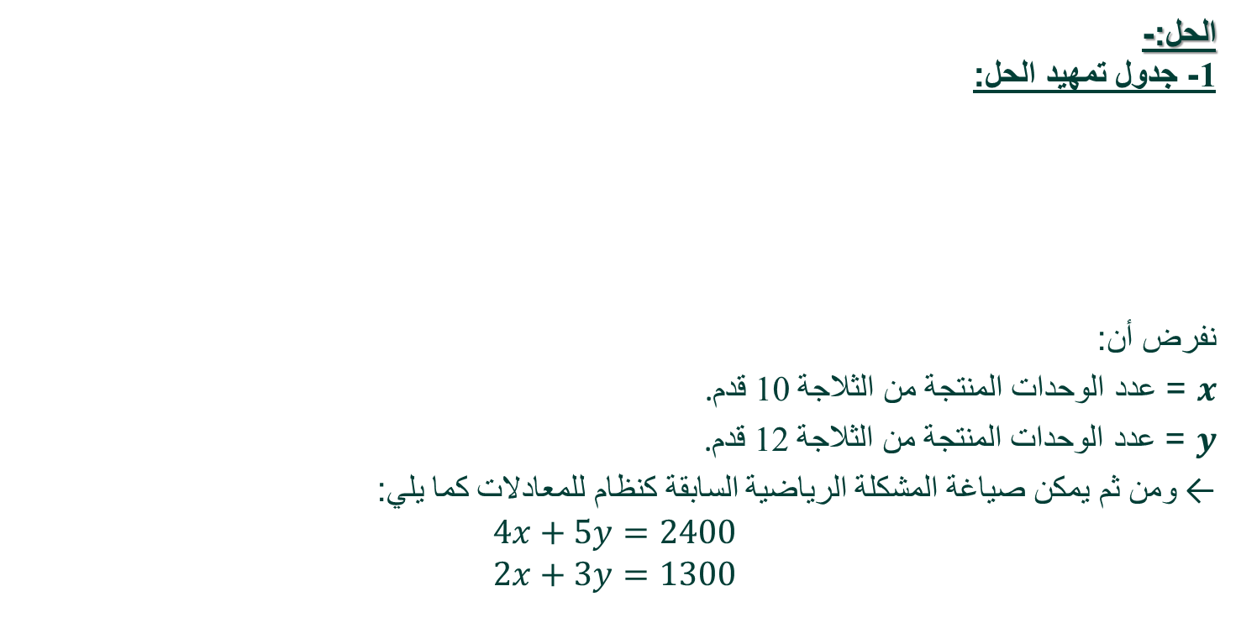
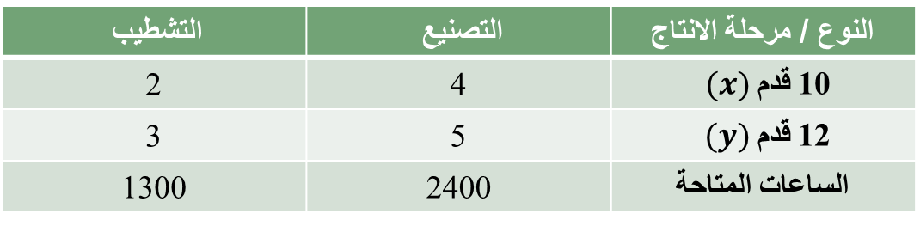
التطبيقات التجارية للمصفوفات :-
الحل:-
1- جدول تمهيد الحل:
نفرض أن:
$x$ = عدد الوحدات المنتجة من الثلاجة 10قدم.
$y$ = عدد الوحدات المنتجة من الثلاجة 12قدم.
← ومن ثم يمكن صياغة المشكلة الرياضية السابقة كنظام للمعادلات كما يلي:
$$4x+5y=2400$$
$$2x+3y=1300$$
التشطيب | التصنيع | النوع / مرحلة الانتاج
2 | 4 | $(x)$ قدم 10
3 | 5 | $(y)$ قدم 12
1300 | 2400 | الساعات المتاحة

Slide 21
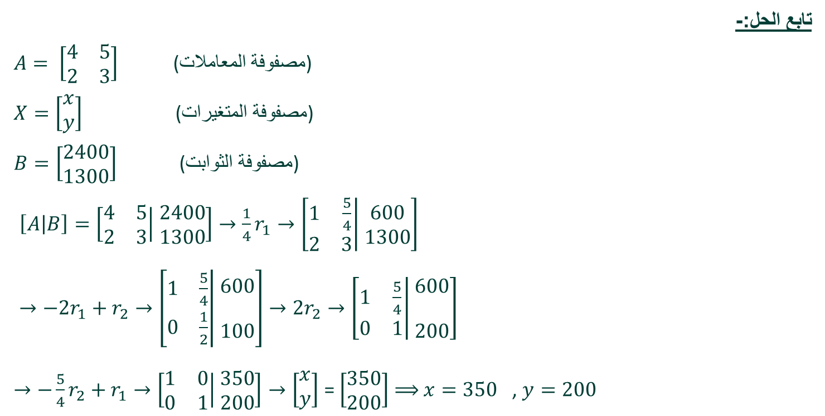
التطبيقات التجارية للمصفوفات :-
تابع الحل:-
$A= \left[\begin{matrix}4 & 5 \\ 2 & 3\end{matrix}\right]$ (مصفوفة المعاملات)
$X=\left[\begin{matrix}x \\ y\end{matrix}\right]$ (مصفوفة المتغيرات)
$B=\left[\begin{matrix}2400 \\ 1300\end{matrix}\right]$ (مصفوفة الثوابت)
$\left[A | B\right]=\left[\begin{matrix}4 & 5 \\ 2 & 3\end{matrix} | \begin{matrix} 2400 \\ 1300\end{matrix}\right]→\frac{1}{4}r_{1}→\left[\begin{matrix}1 & \frac{5}{4} \\ 2 & 3\end{matrix} | \begin{matrix} 600 \\ 1300\end{matrix}\right]$
$→−2r_{1}+r_{2}→\left[\begin{matrix}1 & \frac{5}{4} \\ 0 & \frac{1}{2}\end{matrix} | \begin{matrix}\begin{aligned} 600 \\ \end{aligned} \\ 100\end{matrix}\right]→2r_{2}→\left[\begin{matrix}1 & \frac{5}{4} \\ 0 & 1\end{matrix} | \begin{matrix}\begin{aligned} 600 \\ \end{aligned} \\ 200\end{matrix}\right]$
$→−\frac{5}{4}r_{2}+r_{1}→\left[\begin{matrix}1 & 0 \\ 0 & 1\end{matrix} | \begin{matrix} 350 \\ 200\end{matrix}\right]→\left[\begin{matrix}x \\ y\end{matrix}\right]$ = $\left[\begin{matrix}350 \\ 200\end{matrix}\right]$ $⟹$ $x=350$ , $y=200$

Slide 22

بحمد الله
جميع الحقوق محفوظة لجامعة الملك فيصل ©
All Rights Reserved for KFU ©

